Slide 1
Проект «Школа Минпросвещения России»
Муниципальное автономное
общеобразовательное учреждение
«Средняя школа № 137»

Slide 2
1. Образовательный процесс Исследовательская и проектная деятельность с 1 по 11 класс Реализация федеральных рабочих программ 2. Функционирование объективной внутренней оценки качества образования Локальные акты, регламентирующую ВСОКО Годовой план мероприятий, направленных на повышение объективности результатов образовательной деятельности Программа работы со слабоуспевающими обучающимися 3. Интересы и потребности обучающихся Программы внеурочной деятельности для одаренных обучающихся Всероссийская олимпиада школьников, НОУ Инклюзивное образовательное пространство
Муниципальное автономное
общеобразовательное учреждение
«Средняя школа № 137»

Slide 3
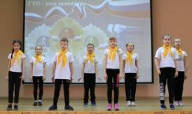
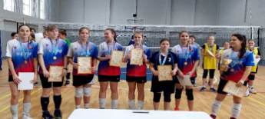
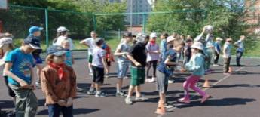
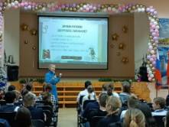
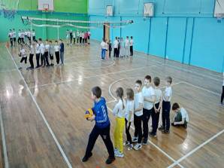
1. Дополнительное образование в области физической культуры и спорта. ШСК «Олимпиец» (волейбол, мини-футбол, шахматы, спортивная борьба, ОФП «Спортландия») Спортивные мероприятия и праздники Нормы ГТО 2. Питание Программа «Правильное питание» Проект «Спроси у повара» 3. Уроки здоровья 4. Клуб «Точка здоровья» (занятия по йоге, стретчингу)
Муниципальное автономное
общеобразовательное учреждение
«Средняя школа № 137»

Slide 4
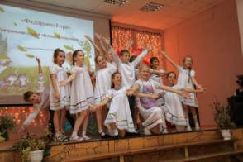
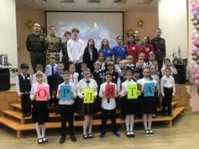
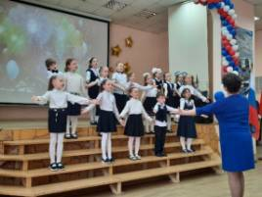
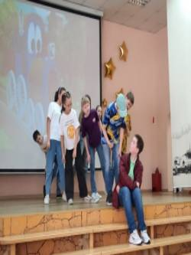
1. Детские общественные объединения: Совет старшеклассников Орлята России Движение первых 2. Творческие коллективы Школьный музей Школьный театр Школьный хор Пресс-центр 3. Урок в пространстве города Проект «Школа в зоопарке» (1-4 классы) Проект «Школа в городе. Учебный день в музее» (5-11 классы)
Муниципальное автономное
общеобразовательное учреждение
«Средняя школа № 137»

Slide 5
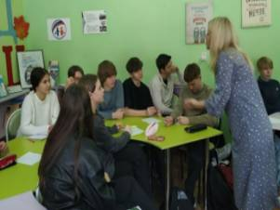
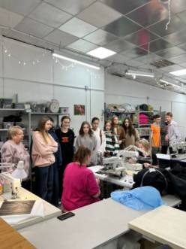
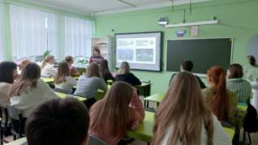
Курс внеурочной деятельности «Россия – мои горизонты» Проект «Билет в будущее» Сетевая школа «Лидер+» Проект «Ученые в школу» Экскурсии на производства Мастер-классы и профпробы Профориентационный проект «Профессия моих родителей»
Муниципальное автономное
общеобразовательное учреждение
«Средняя школа № 137»

Slide 6
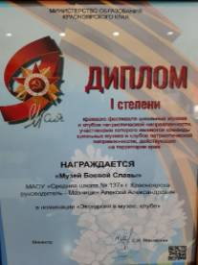
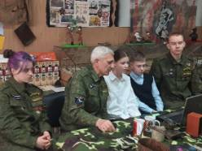
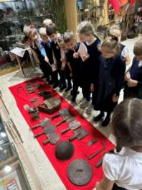
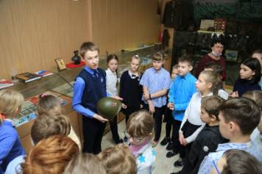
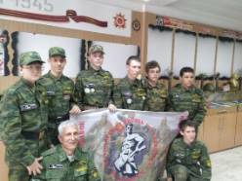
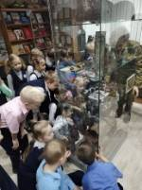
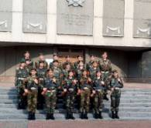
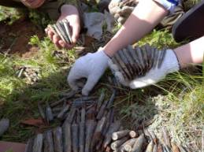
Школьный музей Боевой Славы Программа ДО «Школа юного экскурсовода» (экскурсии в музее школы, проведение телемоста Красноярск-Санкт-Петербург, Красноярск-Ижевск) Исследовательская деятельность Поисковый отряд «Витязь» (участие во Всероссийской Вахте Памяти) Пост № 1 ( I место в рейтинге почетных караулов-2023)

Slide 7
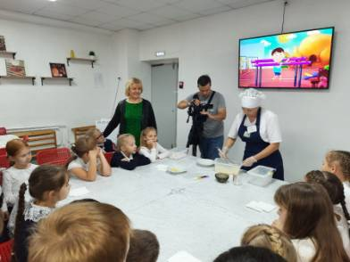
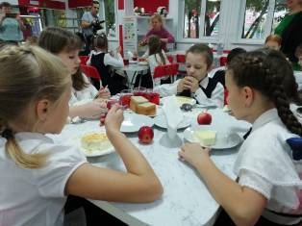
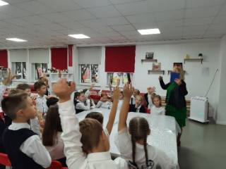
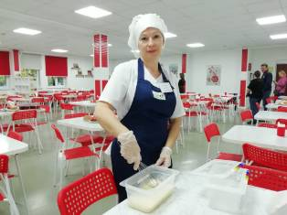
Проект «Спроси у повара»

Slide 8
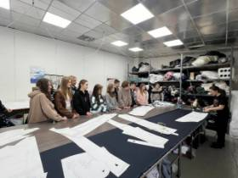
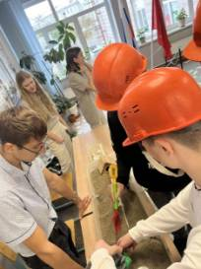
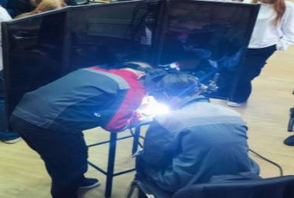
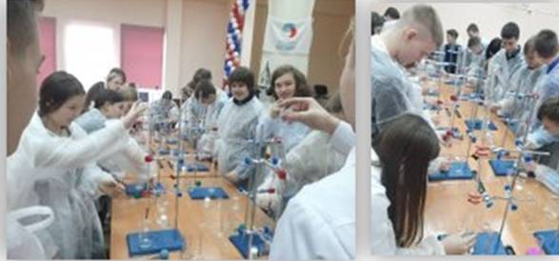
Мастер-классы и профпробы
Партнерство:
Красноярский техникум сварочных
технологий и энергетики
Красноярский политехнический техникум
Красноярский государственный
педагогический университет им. В.П. Астафьева

Slide 9
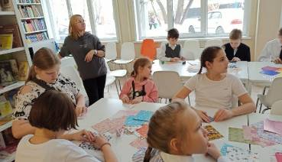
Исследовательская и проектная деятельность с 1 по 11 класс Начальная школа: - 1 – 4 классы курс «Я - исследователь» (сотрудничество с «Роевым ручьем»); - 4 класс «Групповой проект». Основная школа: - 5-6 классы курс «Наблюдай и исследуй» (сотрудничество с Краевой дворец пионеров, Геологическим музеем); - 7-8 классы курс «Проектная четверть» (сотрудничество с учреждениями города, школьным Музеем Боевой Славы); - 9 классы курс «Мой выбор» (сотрудничество с профессиональными учебными заведениями города). Средняя школа: курс «Индивидуальный проект».

